Slide 1
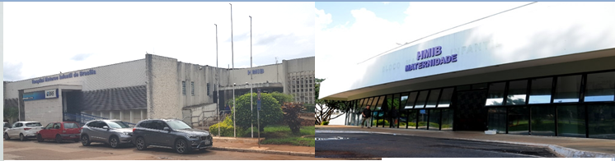





Apresentação:Tatiane M Barcelos - R3 Neonatologia- HMIB/SES/DF
Coordenação: Carlos Zaconeta
Avaliação da Enfermagem da Hipertensão Intra-abdominal
e Síndrome Compartimento Abdominal no recém-nascido
Nursing Assessment of Intra-abdominal Hypertension and Abdominal Compartment Syndrome in the Neonate.Reitsma J, Schumacher B.
Adv Neonatal Care. 2018 Feb;18(1):7-13. doi: 10.1097/ANC.0000000000000466. Review.PMID: 29373344.Similar articles
www.paulomargotto.com.br
Brasília, 21 de dezembro de 2019

Slide 2

Dr. Carlos Zaconeta e os Residentes de Neonatologia do HMIB/SES/DF (20/12//2019)

Slide 3
INTRODUÇÃO

Slide 4
A atuação da enfermagem neonatal é fator-chave para avaliar e detectar hipertensão intra-abdominal (HIA) e síndrome compartimental abdominal (SCA) na criança.
O reconhecimento dos sinais e a intervenção precoces são cruciais na prevenção de sequelas e / ou morte. (1)
Este artigo analisa os fatores de risco de HIA e SCA e sua fisiopatologia.
Ferramentas de avaliação da enfermagem servem para ajudar a detectar e prevenir esta síndrome com risco de vida.

Slide 5
PACIENTES DE RISCO

Slide 6
A Sociedade Internacional de Síndrome Compartimental Abdominal estratifica os pacientes em 4 categorias de risco (2).Tabela 1
Enfermagem deve ser capaz de identificar tais categorias, além de revisar história clínica e diagnósticos dos pacientes de risco.

Slide 7
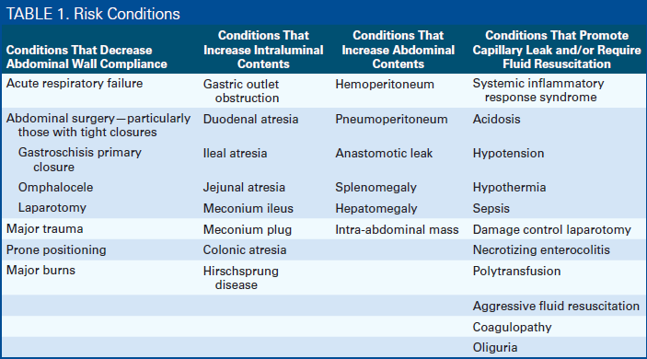

Slide 8
FISIOPATOLOGIA

Slide 9
Ocorre frequentemente em ortopedia nas lesões de ossos longos em adultos e crianças (3). Porém, conceitualmente, qualquer compartimento fechado, incluindo o abdômen do neonato (4), pode desenvolver síndrome compartimental.
A fisiopatologia principal é a deficiente perfusão e oxigenação devido ao aumento da pressão de um compartimento fechado (4).
Uma espiral descendente de uma perfusão inadequada resulta em morte tecidual e celular (5) (Figura 1). A revisão do impacto dessa síndrome nos órgãos terminais pode ser útil para o enfermeiro entender questões específicas e detalhes da avaliação do paciente (Figura 2).

Slide 10
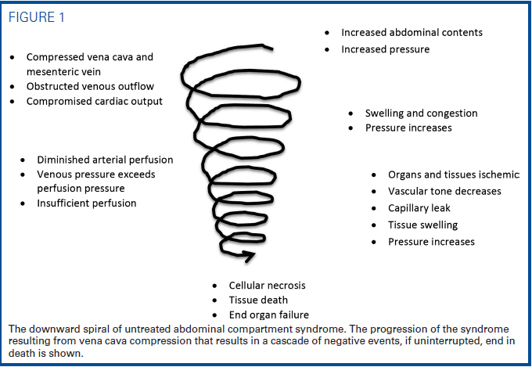

Slide 11
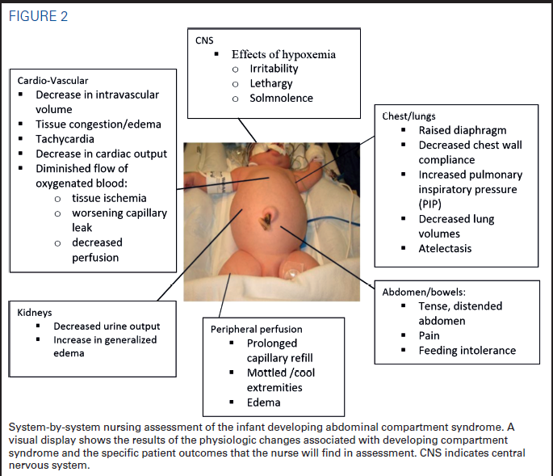
Notes:
A system-by-system review of the impact of this syndrome on end organs can be helpful for the nurse to understand specific details of the patient assessment

Slide 12
Gastrointestinal ^{(4,6,7)}
  Elevação pressão intra-abdominal
  Compressão e congestão de veias e capilares mesentéricos
  Transudação e perda de líquido dos tecidos
  Aumento do volume e pressão abdominal (Síndrome Compartimental)
  Prejuízo da perfusão -> metabolismos anaeróbio e aumento de lactato
  Aumento congestão tissular -> ascite
  Isquemia e morte celular
Figuras 3 e 4

Slide 13
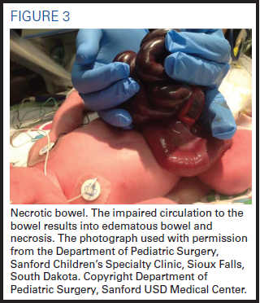
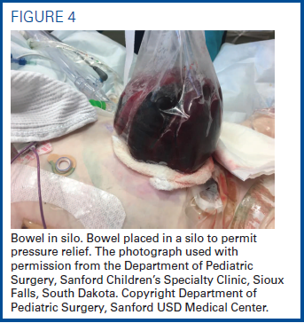

Slide 14
Cardiovascular ^{(1,6)}
Elevação pressão intra-abdominal
Compressão da Veia Cava
Redução da Pré-Carga
Redução Débito Cardíaco
Redução da Perfusão Periférica
Taquicardia
Disfunção Cardíaca
Piora da acidose
Aumento da Pressão Intratorácica
Redução da Perfusão Tissular
Redução da Pré-Carga
Disfunção Cardíaca

Slide 15
Renal ^{(3,5,6,7)}
  Elevação pressão intra-abdominal
  Compressão Vascular Renal
  Redução Perfusão Renal
  Shunt Plasmático Corticomedular
  Elevação de Renina, Aldosterona e Hormônio Antidiurético
  Congestão e Edema Renal
  Oligúria
  Necrose Tubular Aguda e Falência Renal

Slide 16
Pulmonar ^{(4,5)}
  Elevação pressão intra-abdominal
  Deslocamento do Diafragma para cima
  Redução Volume Pulmonar
  Redução Volume Corrente
  Aumento FiO2 e Pico Pressão Inspiratória
  Atelectasia / Hipoxemia / Hipercapnia

Slide 17
Neurológico ^{(5,6)}
  Elevação pressão intra-abdominal
Aumento da Pressão Intratorácica
  Aumento da Pressão Venosa Central e Jugular interna
  Redução Perfusão Cerebral (Anóxia)
  Edema / Irritabilidade / Letargia / Sonolência
  Coma

Slide 18
AVALIAÇÃO / INTERVENÇÃO DA ENFERMAGEM

Slide 19
A enfermagem desempenha papel fundamental na detecção de sinais precoces de HIA e SCA em neonatos, como distensão abdominal, piora da perfusão periférica de extremidades inferiores, oligúria, edema e e piora do padrão respiratório.
Intervenções não-cirúrgicas: sonda para descompressão gástrica, irrigação retal, paracentese, uso de diuréticos / sedativos / analgésicos / bloqueadores musculares (2).Tabela 2

Slide 20
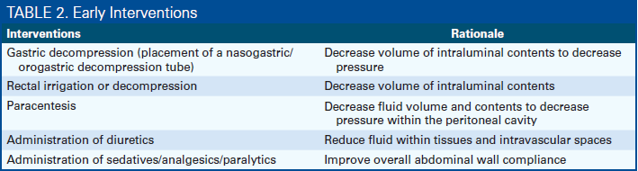

Slide 21
Bexiga Como Modelo do Compartimento Abdominal
  Existem poucas publicações sobre diagnóstico e tratamento de SCA em pediatria (9,11,12)
  Colocação de cateter intra-peritoneal para medida de HIA é procedimento invasivo com risco cirúrgico de lesão vascular, além de requerer anestesia.
  Dessa forma, a medida da HIA através de sonda Foley intra-vesical tem sido amplamente difundida (9).
  (Tabela 3)

Slide 22
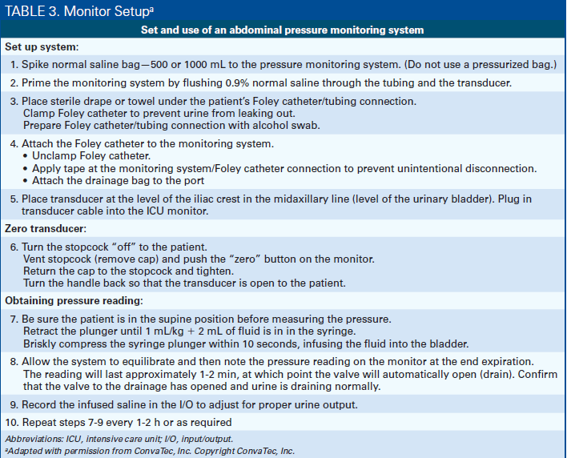

Slide 23
  Estudo (2005) com 42 neonatos nascidos com gastrosquise, tiveram Sonda Foley 5F colocada na bexiga para aferição de pressão intra-abdominal (PIA) (12), destes:
    34 recém-nascidos (RNs) tiveram pressão média de 16mmHg que permitiu fechamento primário do defeito
    9 RNs tiveram pressão média de 27mmHg que provocou fechamento estadiado do defeito.
    Todos com fechamento primário tinham pressão média menor que 20mmHg

Slide 24
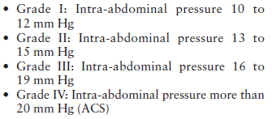
  A monitorização rigorosa deve ser realizada em todo RN com PIA maior que 7mmHg pelo risco de desenvolver SCA.
  Guidelines específicos para pediatria tem sido desenvolvidos (9), graduando a severidade da HIA de acordo com monitorização da pressão por meio de cateter vesical:

Slide 25
CASO CLÍNICO

Slide 26
Recém-nascido prematuro tardio, idade gestacional de 36sem, masculino, portador de gastrosquise.
Mãe 19anos, sem pré-natal.
Peso ao nascer de 2100g, nasceu e teve transporte aéreo para hospital regional terciário.
As alças intestinais ficaram expostas por mais de 4h até a admissão. Durante o transporte as alças foram colocadas numa bolsa própria.
Paciente foi submetido imediatamente à cirurgia após a admissão hospitalar, sendo instalada uma sonda urinária 6F intravesical. Foi realizado o fechamento primário do defeito da parede abdominal, sem evidência de lesão de alças.
Ao final do procedimento, a medida da pressão intravesical (PIV) foi de foi 15mmHg.

Slide 27
Pós-Operatório:
  Necessidade de 3 expansões volêmicas devido baixo débito urinário e PIV 18mmHg.
  Extremidades mal-perfundidas
  Aumento do pico inspiratório 30 -> 32 cm H2O
  Gasometria arterial: pH 7,1 ; pCO2 48 ; pO2 88; BE -7
  Sem diurese em 2h
  PIV 20mmHg
  Extremidades frias
  Distensão abdominal, com sensibilidade à palpação e rigidez
  Cirurgia pediátrica foi avisada sobre a evolução preocupante

Slide 28
Intervenções na Síndrome Compartimental no caso descrito:
  Sonda nasogástrica para descompressão bem locada
  Sedação com Fentanil 2mcg/kg/h para melhora da complacência da parede abdominal.
  Realizada irrigação retal com SF 0,9% morno 20ml/kg na tentativa de reduzir volume intraluminal do cólon
  Medida PIV após irrigação : 27mmHg e 30mmHg (após 15min)
  Reabordagem cirúrgica com colocação de alças intestinais em silo. À abertura abdominal, alças estavam escurecidads, com reperfusão adequada após alguns minutos dentro do silo.
  Houve aumento do debito urinário e a PIV medida foi de 10mmHg.

Slide 29
DISCUSSÃO

Slide 30
Fechamento primário é o principal fator de risco evidenciado em paciente com gastrosquise com exposição de alças por horas no pré-operatório.
  Causa lesão intestinal diretamente proporcional ao tempo de exposição da alça
  Resulta em edema e inflamação da parede e lesão da mucosa
Sinais de HIA levando à SCA:
  distensão, sensibilidade à palpação e rigidez abdominal
  acidose apesar de suporte respiratório
  extremidades frias
  baixo débito urinário apesar de reposição volêmica

Slide 31
Intervenções precoces para reduzir PIA
  Sedação
  Fluidoterapia
  Sonda para descompressão gástrica
  Irrigação retal para reduzir conteúdo luminal das alças
  Suporte ventilatório
Abordagem cirúrgica é necessária para descompressão em caso de aumento de PIA.

Slide 32
CONCLUSÃO

Slide 33
Tanto hipertensão intra-abdominal quanto síndrome compartimental abdominal acontecem em pacientes criticamente doentes.
Enfermagem ocupa posição crucial para avaliar fatores de risco, reconhecer sinais sutis e atuar como advogado a favor de intervenção.
As consequências de hipertensão intra-abdominal e síndrome compartimental não reconhecidas podem ser desastrosas.
Sistema de monitorização de pressão intravesical pode ser a tendência para controle da pressão intra-abdominal em paciente criticamente doentes.
Enfermagem deve ser treinada sobre indicações, sinais e sintomas, e consequências dessas duas condições.

Slide 34
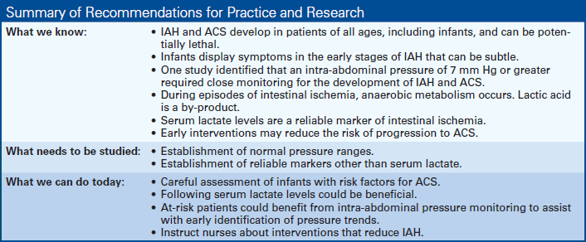

Slide 35
ABSTRACT
Background: Abdominal compartment syndrome in the surgical neonate is a low-frequency, high-risk occurrence that
if overlooked is often accompanied with long-term sequelae and sometimes death. The importance of early detection of
signs and symptoms through expert nursing assessment cannot be overstated.
Purpose: To review the components of nursing assessment as it applies to detection of abdominal compartment syndrome
in the surgical neonate and its relationship to the pathophysiology.
Methods/Search Strategy: Detailed search of the nursing and medical literature.
Implications for Practice : The purpose of this article is to describe the onset of abdominal compartment syndrome in
the neonate. Early detection of this low-frequency, high-risk occurrence hinges on expert nursing assessment.
Complications of abdominal compartment syndrome in the neonate involve bowel perforation, short bowel syndrome,
and sometimes death. Components of this expert nursing assessment and its relationship to the pathophysiology of
compartment syndrome are presented .

Slide 36
REFERÊNCIAS:
1. Divarci E , Karapinar B , Yalaz M , Ergun O , Celik A . Incidence and prognosis of intraabdominal hypertension and abdominal compartment syndrome in children . J Pediatr Surg . 2016 ; 51 : 503 - 507 .
2. Kirkpatrick A , Roberts D , De Waele J , et al. Intra-abdominal hypertension and the abdominal compartment syndrome: updated consensus definitions and clinical practice guidelines from the World Society of the Abdominal Compartment Syndrome. Conference Reports and Expert Panel . Intensive Care Med . 2013 ; 39 : 1190 - 1206 .
3. Paula R . Abdominal compartment syndrome . Medscape . http:// emedicine.medscape.com/article/829009-overview . Published August 30, 2016 . Accessed April 15, 2017.
4. Schierz I , Giuffre M , Piro E , et al. Predictive factors of abdominal compartment syndrome in neonatal age . Am J Perinatol . 2014 ; 31 : 49 - 54 .
5. Newcombe J , Mathur M , Ejike J . Abdominal compartment syndrome in children . Crit Care Nurse . 2012 ; 32 : 51 - 60 .
6. Cheatham M . Abdominal compartment syndrome: pathophysiology and definitions . Scand J Trauma Resusc Emerg Med . 2009 ; 17 : 10 .
7. Lee RK . Intra-abdominal hypertension and abdominal compartment syndrome: a comprehensive overview . Crit Care Nurse . 2012 ; 32 ( 1 ): 19 - 31 .
8. Malbrain ML , De Laet IE . Intra-abdominal hypertension: evolving concepts. Crit Care Nurs Clin North Am . 2012 ; 24 ( 2 ): 275 - 309.
9. Defontaine A , Tirel O , Costet N , et al. Transvesical intra-abdominal pressure measurement in newborn: what is the optimal saline volume instillation? Pediatr Crit Care Med . 2016 ; 17 : 144 - 149 .
10. Ejike J , Bahijri K , Mathur M . What is the normal intra-abdominal pressure in critically ill children and how should we measure it? Pediatr Crit Care . 2008 ; 36 : 2157 - 2162 .
11. Ejike J , Newcombe J , Baerg J , et al. Understanding of abdominal compartment syndrome among pediatric healthcare providers . Crit Care Res Pract . 2010 ;2010. Article 876013.
12. Olesevich M , Alexander F , Khan M , Cotman K . Gastroschisis revisited: role of intraoperative measurement of abdominal pressure . J Pediatr Surg . 2005 ; 40 : 789 - 792 .

Slide 37
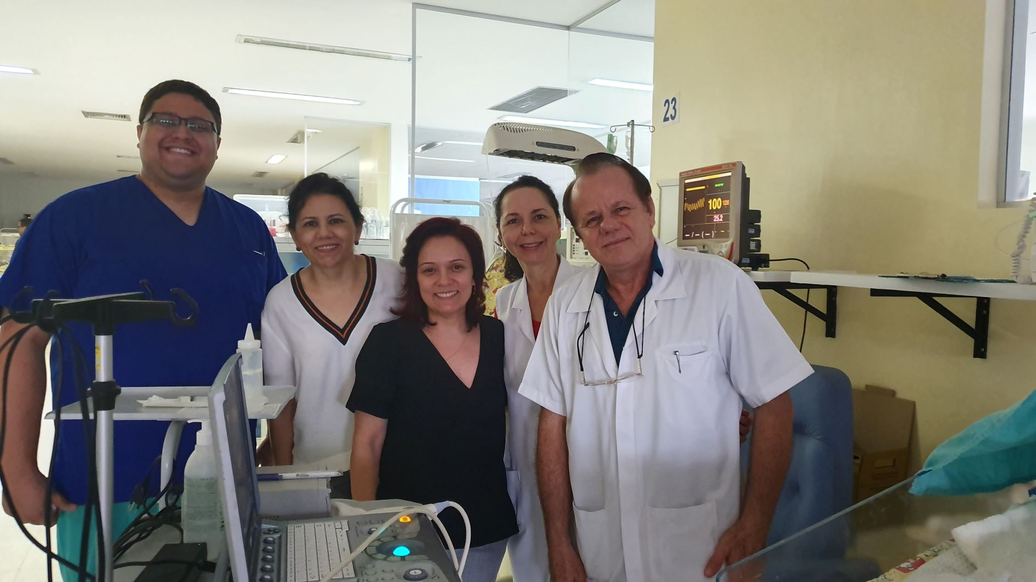
Nota do Editor do site, Dr. Paulo R. Margotto. Consultem também! Aqui e Agora!
Ds. Mário, Geane, Geórgia, Joseleide e Paulo R. Margotto (4/12/2019)

Slide 38

DEFEITOS NO FECHAMENTO DA PAREDE ABDOMINAL
Paulo Lassance, Jaisa Maria Magalhães de Moura Capítulo do livro Assistência ao Recém-Nascido de Risco, 4a Edição, 2020, No prelo
GASTROSQUISE
. A AaAA medida da pressão intra-vesical é realizada através de uma sonda vesical acoplada a um sistema de medida de PVC. Esvaziar a bexiga. Encher a bexiga com 1 ml/Kg de soro fisiológico. Posicionar o zero da régua, para medida da pressão vesical, ao nível da sínfise púbica. Ligar à sonda de Foley 6Fr e verificar a oscilação da coluna. Certificar que não existe bolhas de ar no sistema.
A pressão intravesical reflete a pressão intra-abdominal e deve ser medida antes, durante e após o procedimento operatório.
Medidas acima de 20 cm de H2O estão associadas a altos índices de incidência de síndrome compartimental. Em geral, o bom senso é importante ao se optar pelo fechamento primário. As medidas de pressão antes e após o procedimento não devem ser tão discrepantes, a ventilação da criança deve ser observada atentamente, a tensão da parede abdominal ao fechamento também. Sempre que possível evitar fazer a dilatação manual da parede abdominal. Ao se optar pelo fechamento estagiado, a tela de silicone ou a bolsa de sangue de 600ml deve ser fixada na aponeurose abdominal tomando-se o cuidado de não torcer ou comprimir o pedículo vascular durante o fechamento do silo. No fechamento estagiado, o defeito da parede abdominal deve ser ampliado através de uma incisão na linha mediana e sempre cranial para evitar lesão da bexiga. O curativo sobre o silo deve ser feito com gazes e faixas estéreis, evitando-se ao máximo a contaminação da tela. O RN deve ser mantido nas primeiras 12 horas após a colocação do silo em posição de decúbito lateral. O silo só deverá ser mantido em posição ortostática após a total estabilização do paciente. Utilizamos como critérios para o fechamento primário ou estagiado a pressão intravesical (PIV), tensão da parede, pressão inspiratória menor que 25cmH20 e a oximetria de pulso. A PIV é o nosso padrão ouro para definir o tipo de fechamento. Após colocarmos todo conteúdo para a cavidade e aproximarmos a aponeurose aferimos a PIV:

Slide 39
PIV < 10 cmH₂O
Conduta: fechamento primário
Aproximação da aponeurose com fio vicryl 3-0 com pontos separados ou em bolsa, preservando sempre o cordão umbilical. Somente analgesia pós-operatória. Não fazemos a dilatação da parede abdominal, porque não é efetivo e ainda causa edema e inflamação da parede . Sempre aferir a PIV novamente após o término do fechamento da parede abdominal.
PIV 10 – 15 cmH₂O
Conduta: fechamento primário
Aproximação da aponeurose com fio vicryl 3-0 com pontos separados ou em bolsa, preservando sempre o cordão umbilical. Não procedemos o stretching da parede abdominal, porque não é efetivo e ainda causa edema e inflamação da parede. Analgesia pós-operatória e sedação contínua (48 a 72 horas).
Sempre aferir a PIV novamente após o término do fechamento da parede abdominal

Slide 40
PIV 15 – 20 cmH₂O
Este nível de pressão determina um estado de hipertensão intraabdominal, o qual leva a alterações ventilatórias e hemodinâmicas que podem desencadear uma síndrome de compartimento abdominal.
Conduta: Fechamento primário ou colocação de tela de silicone plana?
Se optar pelo fechamento primário, o RN deve ser mantido em analgesia, sedação contínua e relaxamento muscular (48 a 72 horas).
Se optar pela tela plana e redução da PIV<15cmH20, manter sedação e analgesia (48 a 72horas). Temos dado preferência para esta abordagem por ser mais segura.
Sempre aferir a PIV novamente após o término do fechamento da parede abdominal.
PIV > 20 cmH₂O
Conduta: fechamento secundário (fechamento primário contraindicado pelo risco de síndrome compartimental). Colocação do silo (prótese de silicone). Tela Plana ou Cônica. Se colocar a tela cônica, fazer uma incisão mediana supra-umbilical, para alargar a base do silo. Envolva as alças intestinais no interior da tela e suture-a na aponeurose, com fio prolene 3-0, com pontos contínuos, mantendo a base larga e o ápice mais estreito. Faça o fechamento do ápice da tela mantendo leve pressão sobre as alças intestinais, forçando-as para o interior da cavidade peritoneal. Envolva a tela com gazes úmidas e aquecidas e atadura.
A PIV final, após a colocação do silo, deve ser menor ou igual a 10 cm cmH₂O.

Slide 41





OBRIGADA!
Feliz Natal e Ano Novo Amigos !!!!

